Slide 1
Нийгмийн эрүүл мэндийн тусламж үйлчилгээ, цаашид анхаарах асуудлууд
НЭМТ-ийн дарга А.Азжаргал,
НЭМ-ийн магистр
2022-03-21

Slide 2

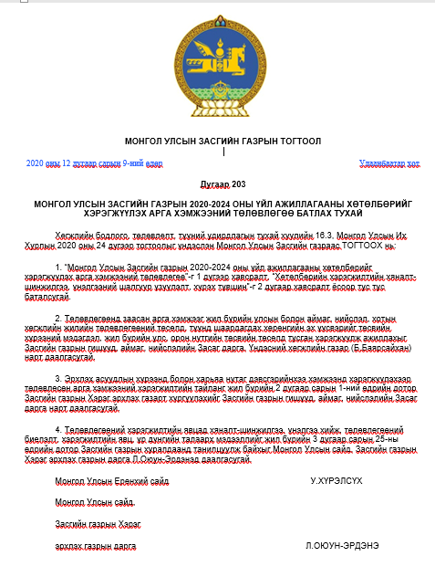
Нийгмийн эрүүл мэндийн бодлого
“Алсын хараа-2050” Монгол Улсын урт хугацааны хөгжлийн бодлого
I үе шат 2021-2030. Эрүүл мэндийн чанар, хүртээмтэй тогтолцооны шинэчлэлийн үе
Иргэн, гэр бүл, ажил олгогчийн оролцоонд тулгууралсан НЭМ-ийн тогтолцоо бэхэжсэн байна.
Товлолын дархлаажуулалтыг хамралтыг нэмэгдүүлж, ВГ, сүрьеэгийн тохиолдлыг бууруулсан байна.
II үе шат 2031-2040. Амьдралын зөв дадал, хэвшилтэй иргэнийг төлөвшүүлэх үе
III үе шат 2041-2050 Эрүүл амьдралыг дэмжих үе
2021-2030 онд хэрэгжүүлэх үйл ажиллагаа
2.2.4.Аймаг, дүүргийн түвшинд хүн амд нийгмийн эрүүл мэндийн тусламж, үйлчилгээ үзүүлэх нийгмийн эрүүл мэндийн төвийг байгуулна.
2.2.5.Иргэн бүрийг 2 жил тутамд урьдчилан сэргийлэх, эрт илрүүлэх үзлэг, оношилгоо, шинжилгээнд тогтмол хамрагддаг болгож хэвшүүлнэ.
Засгийн газрын 2020 оны 203 дугаар тогтоолоор баталсан “Монгол Улсын Засгийн газрын 2020-2024 оны үйл ажиллагааны хөтөлбөрийг хэрэгжүүлэх арга хэмжээний төлөвлөгөө”
2.1.1. Иргэдийн эрүүл мэндийн боловсролыг дээшлүүлж, иргэн бүр. урьдчилан сэргийлэх, эрт илрүүлэх эрүүл мэндийн үзлэг, оношилгоонд тогтмол хамрагдах нөхцөлийг олон улсын жишигт нийцүүлэн сайжруулж, эрүүл идэвхтэй амьдралын хэв маягийг төлөвшүүлэх үндэсний хөтөлбөрүүдийг хэрэгжүүлнэ
Эрүүл мэндийг дэмжих төв байгуулна
Зарим аймагт ЗӨСТ, хил дагуух боомтуудад тандалтын нэгж байгуулна.

Slide 3
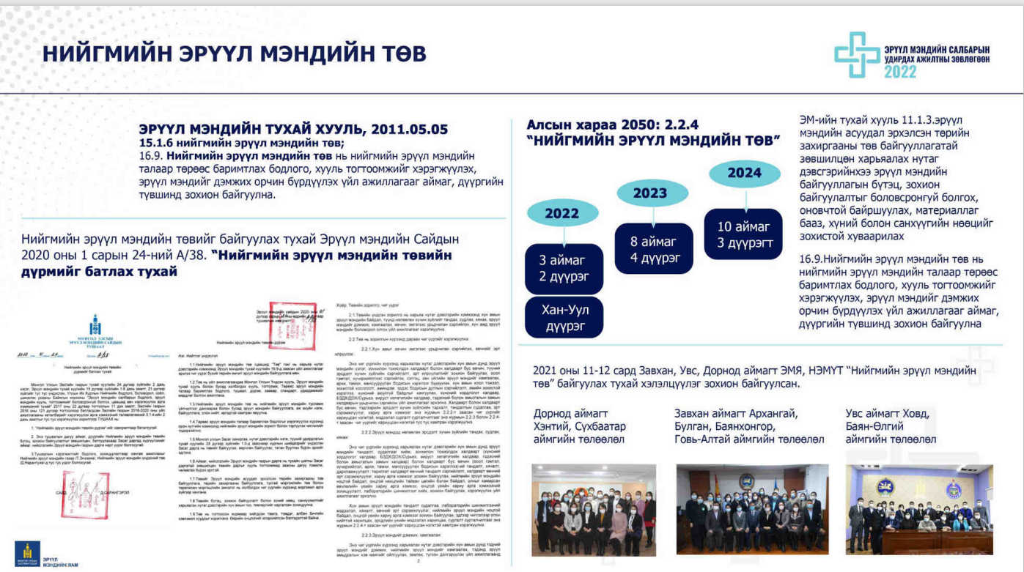

Slide 4
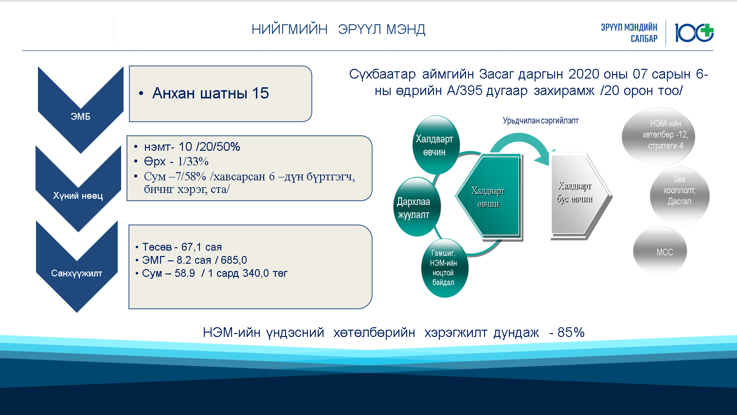

Slide 5



2018
2019
2020
2021
2022
2.2%
2.3 тэрбум
4.6%
3.9 тэрбум
7.9%
6.6 тэрбум
4.4%
4.4 тэрбум
60.8 тэрбум
Эрүүл мэндийн даатгалын гэрээ бүхий төрийн болон хувийн хэвшлийн нийт 250 эрүүл мэндийн байгууллагаас
ӨНӨӨГИЙН НӨХЦӨЛ БАЙДАЛ
43%
52%
5%
Лавлагаа шатлалын эрүүл мэндийн байгууллага
Хувийн хэвшлийн эрүүл мэндийн байгууллагад
Эрүүл мэндийн анхан шатны байгууллагад

Slide 6
Сүрьеэгийн өвчлөл,
/10.000 хүн амд/
Сүрьеэгийн сорьц тээвэрлэлт
Улс-6.9
№ | Сумын нэр | Батлагдсан тохиолдол /5 жил/ | Хамрагдвал зохих ойрын хавьтал
1 | Àñãàò | 16 | 73
2 | Áàÿíäýëãýð | 23 | 64
3 | Äàðüãàíãà | 3 | 67
4 | Ìºíõõààí | 17 | 44
5 | Íàðàí | 7 | 25
6 | Îíãîí | 6 | 95
7 | Ñ¿õáààòàð | 32 | 140
8 | Ò¿âøèíøèðýý | 15 | 47
9 | Ò¿ìýíöîãò | 8 | 29
10 | Óóëáàÿí | 11 | 37
11 | Õàëçàí | 15 | 94
12 | Ýðäýíýöàãààí | 42 | 107
СҮРЬЕЭГҮЙ СУМ
ЭРДЭНЭЦАГААН ТӨСӨЛ
Notes:
10.000 хүн амд ногдох сүрьеэгийн бүртгэгдсэн тохиолдлын түвшин тогтмол буурч байгаа ба 2021 онд тус үзүүлэлт нь өмнөх оноос улс, УБ хот, аймаг орон нутагт жигд буурсан байна.
УБ хотод бүртгэгдсэн тохиолдлын түвшин улс болон аймгийн дунджаас тогтмол өндөр байна
2021 онд Риф/ОЭТС-ийн 100.000 хүн амд ногдох бүртгэгдсэн тохиолдлын түвшинг өмнөх онтой харьцуулахад улсын дундаж 2 стм, УБ-ын дундаж 2 стм, аймгийн дундаж 1.6 стм буурсан.
2021 онд шинэ халдвартай сүрьеэтэй тохиолдлын эмчилгээний амжилт 2017-2020 оны тоо мэдээтэй харьцуулахад нэмэгдэж, үр дүнгүй болон хяналт алдагдалт буурсан эерэг үр дүн байгаа хэдий ч нас баралт өссөн сөрөг үзүүлэлттэй байна. Мөн сүүлийн жилүүдэд эдгэрэлтийн хувь 76-77% байгаа нь туйлын хангалтгүй байна

Slide 7
Бэлгийн замын халдвар, бодит тоогоор, 2012-2021
Тэмбүү өвчний тохиолдол,
10.000 хүн амд, 2021
12.6
Урьдчилан сэргийлэх үзлэг 35/43%
Өвчний учир 26/32%
Хавьтал 20/24.6%
16.2
18.3
12.6
10.6
11.4
14.6
Заг хүйтэн бүртгэгдсэн тохиолдол
/10.000 амьд амд 2021 он/
Трихоманиаз өвчний тохиолдол,
/10.000 хүн амд, 2021 он/
Улс - 9.1
Аймаг-11.6
Улс - 7.9
Аймаг9.7

Slide 8

Цаашдын чиг хандлага – Дархлаажуулалт
УГУ вакцины 1-р тунгийн хамралт, өмнөх онтой
харьцуулсан үзүүлэлтээр
Нэг хүртэлх насны хүүхдийн товлолын дархлаажуулалтын бүрэн тунгийн хамралт -99,3%
Вакцин тус бүрээр хамралтын хувийг авч үзвэл:
БЦЖ- -99,4%
В гепатит-99,5%
Халдварт саа-99,2%
Тавт-99,4%
УГУ-1-р тун -99,1%
Пневмококк-99,4%
Коронавируст халдварын эсрэг дархлаажуулалт 2022 оны 3 сарын 21-ний өдрийн байдлаар:
1-р тун 97.5%
2-р тун 93,7%
3-р тун 63.6%
4-р тун 15.7%
Улсын хэмжээнд заавал хийх дархлаажуулалтын хамралт 0.2-2.1%-иар буурсан.

Slide 9
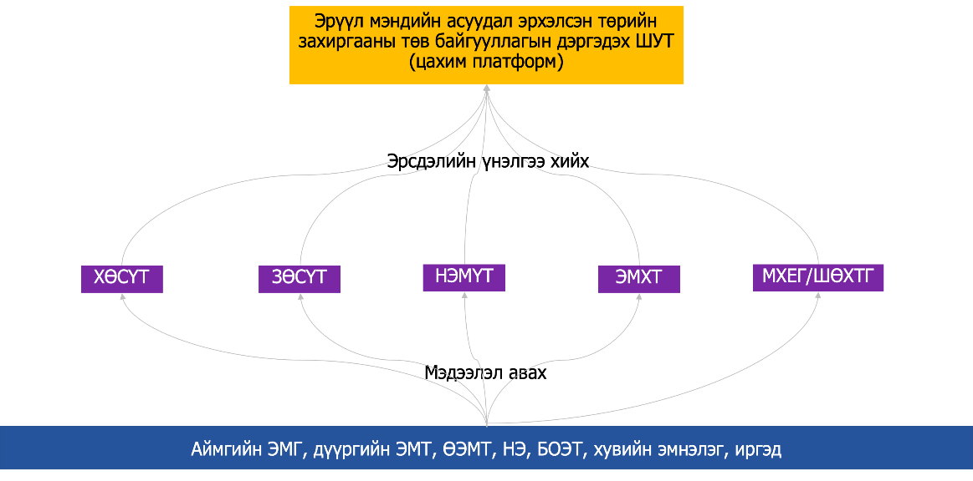
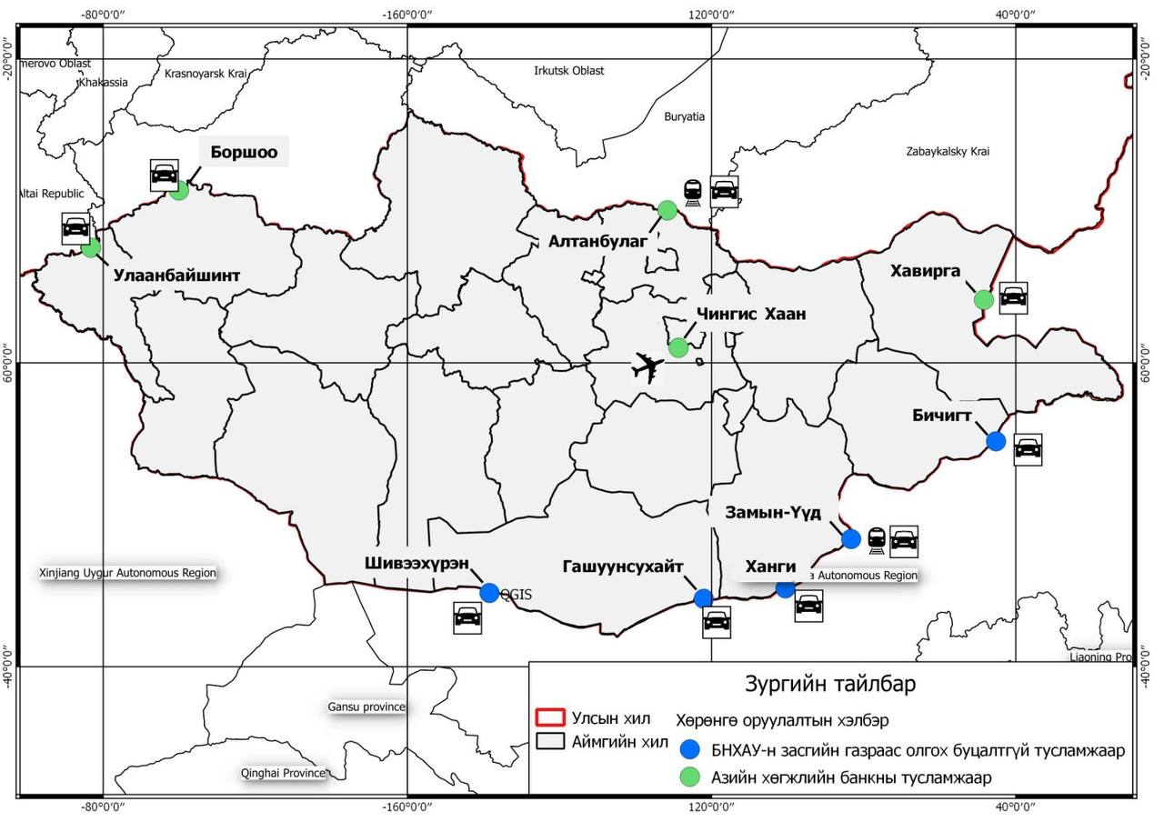
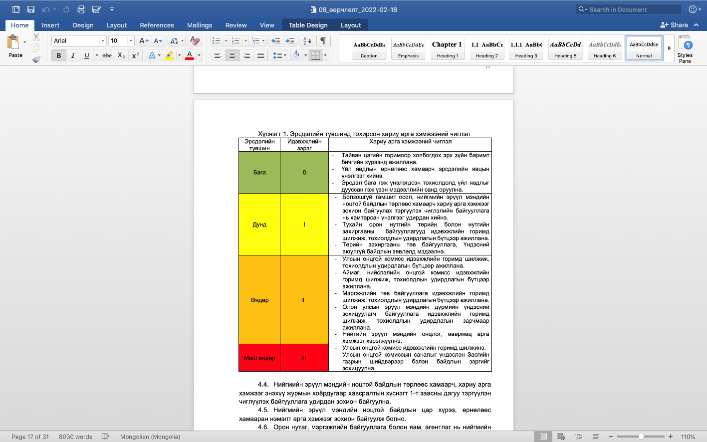
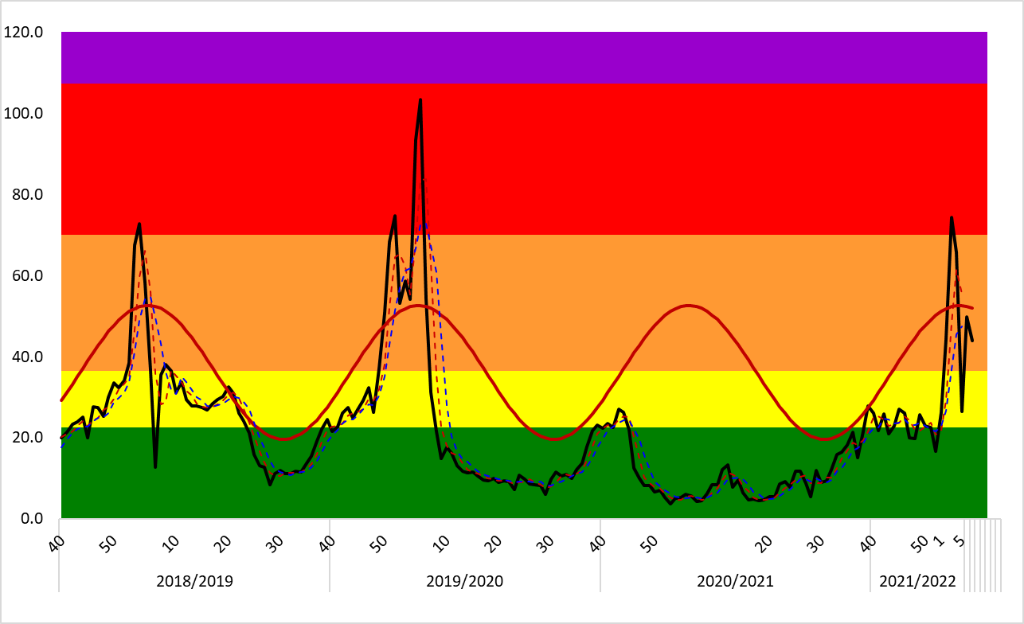
Цаашдын чиг хандлага – НЭМ-ийн ноцтой байдал
Олон эх сурвалжит тандалтын тогтолцоо
нэвтрүүлэх
Халдварт өвчинтэй тэмцэх, сэргийлэх арга
хэмжээний төлөвлөгөө
Хилийн нэвтрэх цэгийн тандалтыг
сайжруулах
Эрсдэлийн үнэлгээний журам, ТУТ

Slide 10


НИЙГМИЙН ЭРҮҮЛ МЭНДИЙН БОДЛОГЫН БАРИМТ БИЧГИЙН ҮНДСЭН ЗАРЧИМ
Бүх нийтийн эрүүл мэндийн
хамралтад хүрэх
Эрүүл мэндийн тусламж үйлчилгээнд “Хэнийг ч орхигдуулахгүй байх”
Эрүүл мэндийн тэгш
байдлыг хангах

Slide 11
Монгол Улсын хөгжлийн бодлогын баримт бичигт
тусгагдсан чиглэл
МОНГОЛ УЛСЫГ 2021-2025 ОНД ХӨГЖҮҮЛЭХ ТАВАН ЖИЛИЙН ҮНДСЭН ЧИГЛЭЛ
(Улсын Их Хурлын 2020 оны 23 дугаар тогтоолын 1 дүгээр хавсралт)
Артерийн даралт ихсэх өвчний эрт илрүүлгийн хамралт
Чихрийн шижин өвчний үеийн эрт илрүүлгийн хамралтын хувь
Хорт хавдрын эрт илрүүлгийн хамралтын хувь
МОНГОЛ УЛСЫН ЗАСГИЙН ГАЗРЫН 2020-2024 ОНЫ ҮЙЛ АЖИЛЛАГААНЫ ХӨТӨЛБӨР
(Улсын Их Хурлын 2020 оны 24 дугаар тогтоолын 1 дүгээр хавсралт)
Эрүүл идэвхтэй амьдрал арга хэмжээ
Эх, хүүхэд, нөхөн үржихүйн эрүүл мэнд арга хэмжээ
Хавдрын эсрэг арга хэмжээ
Харшлаас сэргийлэх арга хэмжээ
Эрүүл чийрэг эр хүн арга хэмжээ
МОНГОЛ УЛСЫН ХӨГЖЛИЙН 2022 ОНЫ ТӨЛӨВЛӨГӨӨ
(Улсын Их Хурлын 2021 оны 56 дугаар тогтоолын хавсралт)
Эх, хүүхэд, нөхөн үржихүйн эрүүл мэнд
Хавдрын эсрэг
Харшлаас сэргийлэх

Slide 12
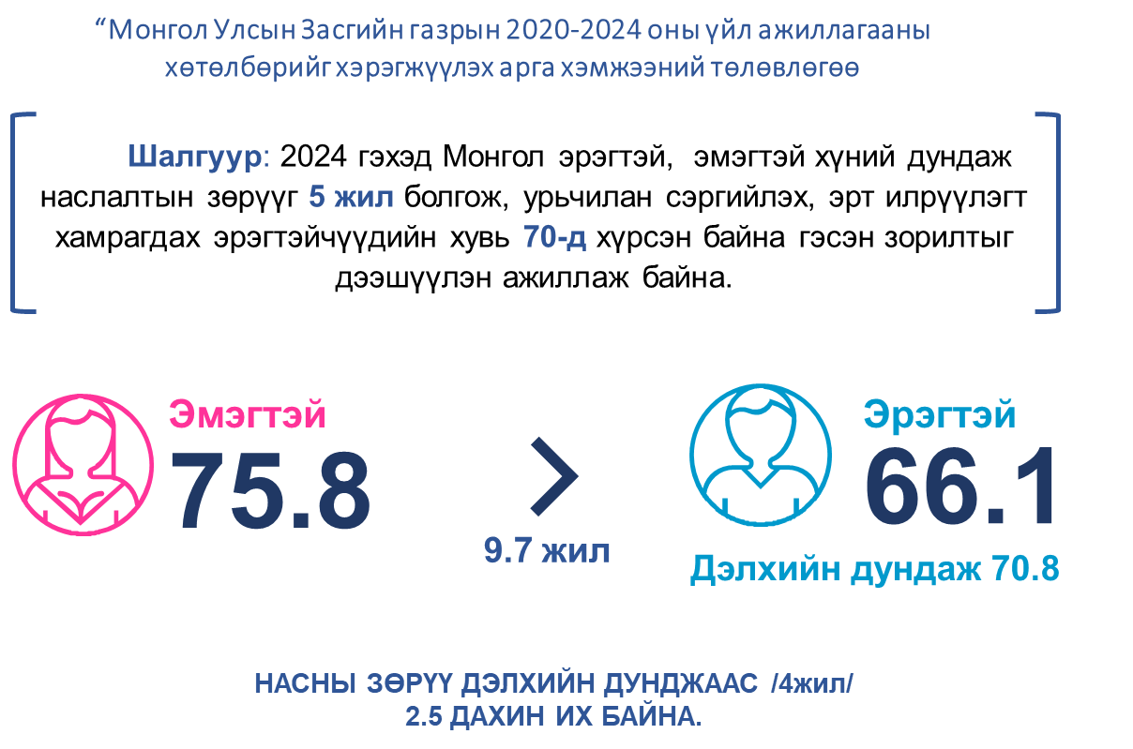

Засгийн газрын 2020-2024 оны мөрийн хөтөлбөрийн хэрэгжүүлэх үйл ажиллагааны төлөвлөгөө
Эрэгтэйчүүдийн эрүүл мэндийн төлөө хамтдаа аян
Үзлэгт
4728/15%
Эхо-1670
Асуумж судалгаанд-2483
В вирусыг илрүүлэг шинжилгээнд -1933
илэрсэн -66
Вакцинд 741
Холестрин шинжилгээнд -116
Шинээр илэрсэн 40
Сахар шинжилгээнд
-1941
Шинээр илэрсэн -36
Сургалт сурталчилгаанд удаа -72
Хүн - 2616

Slide 13
Артерийн гипертензи эрт илрүүлэг
Чихрийн шижин эрт илрүүлэг
Эсийн шинжилгээ, Хөхний үзлэг
/10.000 амьд амд 2021 он/

Slide 14
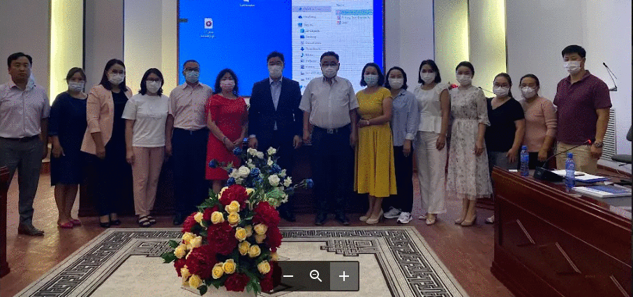
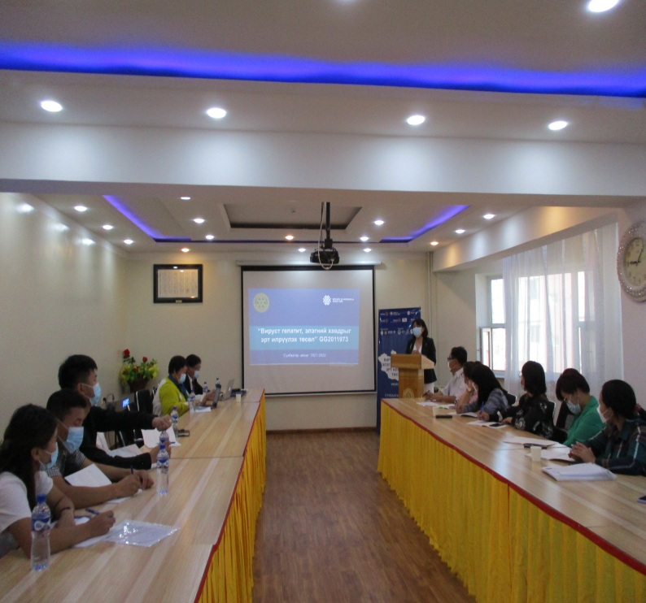
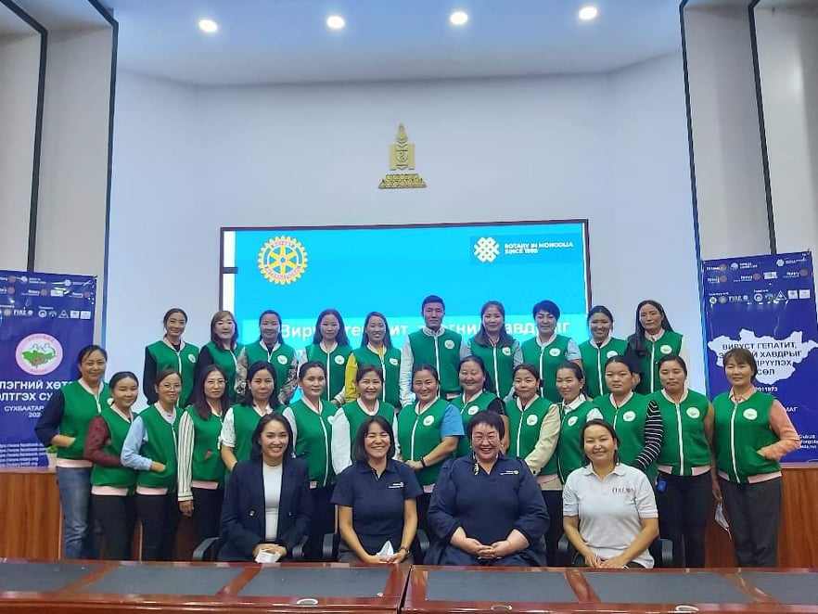
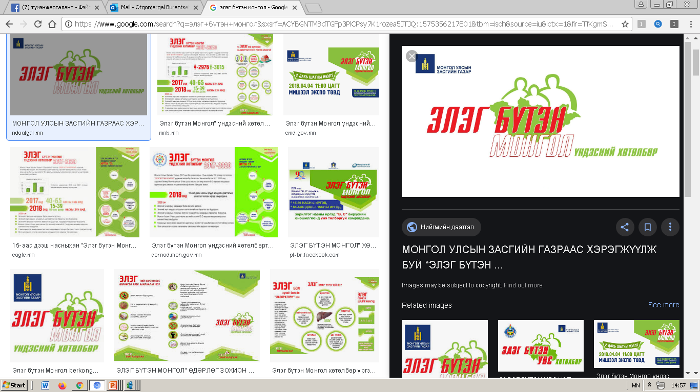
ГЕПАТИТГҮЙ МОНГОЛ ТӨСӨЛ /УБ Rotary клуб/
“Элэг бүтэн –Монгол”
Нийт илрүүлэгт хамрагдсан -30517 /69,8
вирус эерэг илэрсэн хувь -5299 / 17,3 хувь/
вирусын ачаалал тоолуулсан 3384 /63,8 хувь /
В вирусын ачаалал тоолох шинжилгээ -1917
B вирусын тоологдсон / идэвхитэй - 553 / 10,4 хувь
С вирусын ачаалал тоолох шинжилгээ –1467
с вирусын тоологдсон / идэвхитэй – 1198/ 22,6 хувь
Эмчилгээнд нийт хамрагдсан 1751/ 1390/79,3
в вирусын эмчилгээнд – 850
с вирусын эмчилгээнд - 540

Slide 15
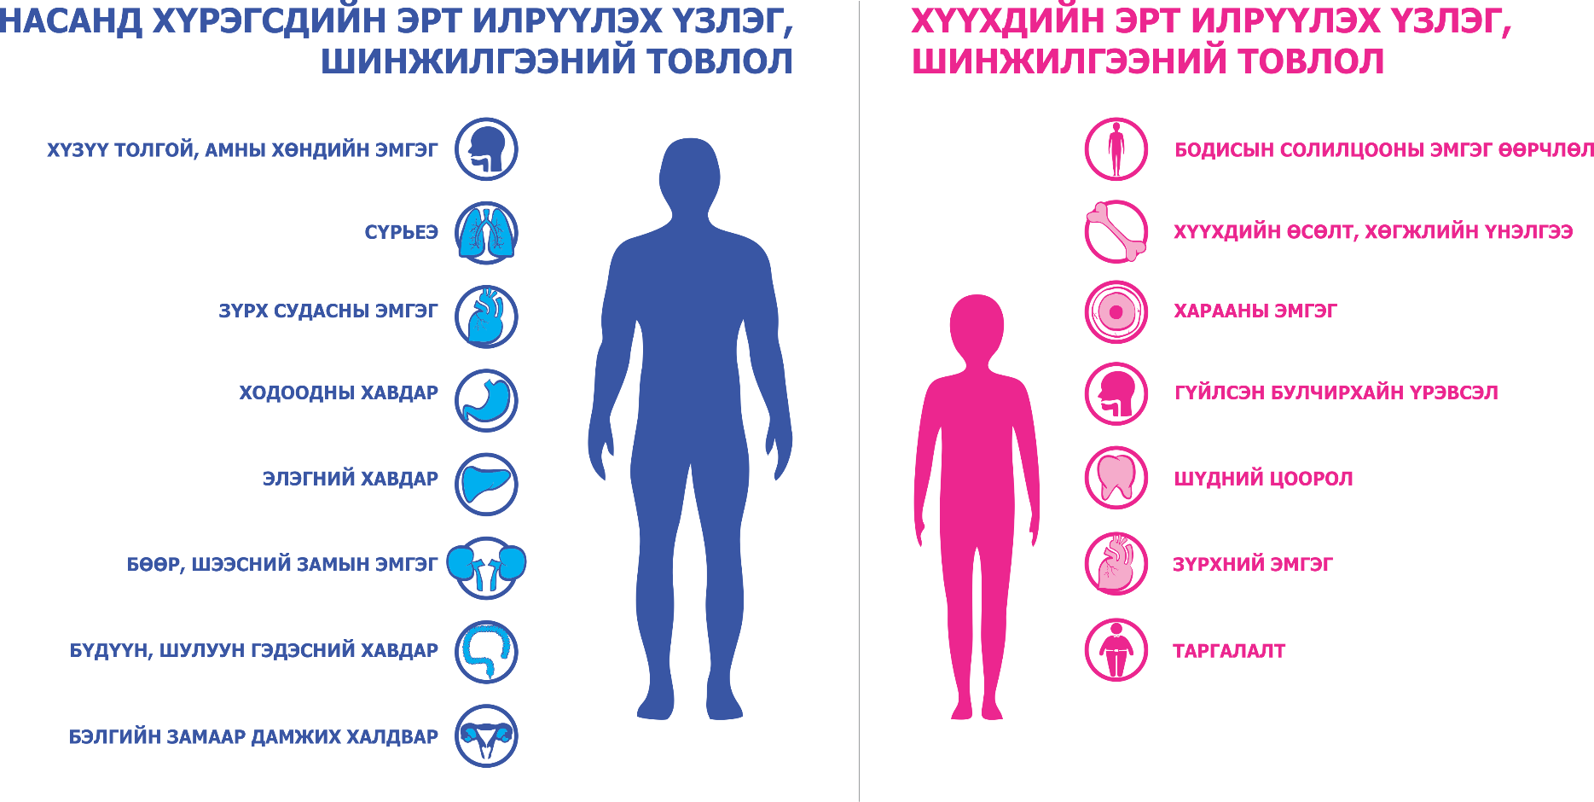
УРЬДЧИЛАН СЭРГИЙЛЭХ, ЭРТ ИЛРҮҮЛЭХ ҮЗЛЭГ, ШИНЖИЛГЭЭ, ОНОШИЛГОО
ЭРҮҮЛ МЭНДИЙН САЙДЫН
2018 ОНЫ А/420 ТУШААЛ
18-с дээш насанд
13
төрлийн үзлэг, оношлогоо, шинжилгээг хийж байна
ЭРҮҮЛ МЭНДИЙН САЙДЫН
2022 ОНЫ ШИНЭЧИЛСЭН ТУШААЛД А/139
18-аас дээш насанд
19
0-18 насанд
10
төрлийн үзлэг, оношлогоо, шинжилгээг тус тус хийнэ

Slide 16
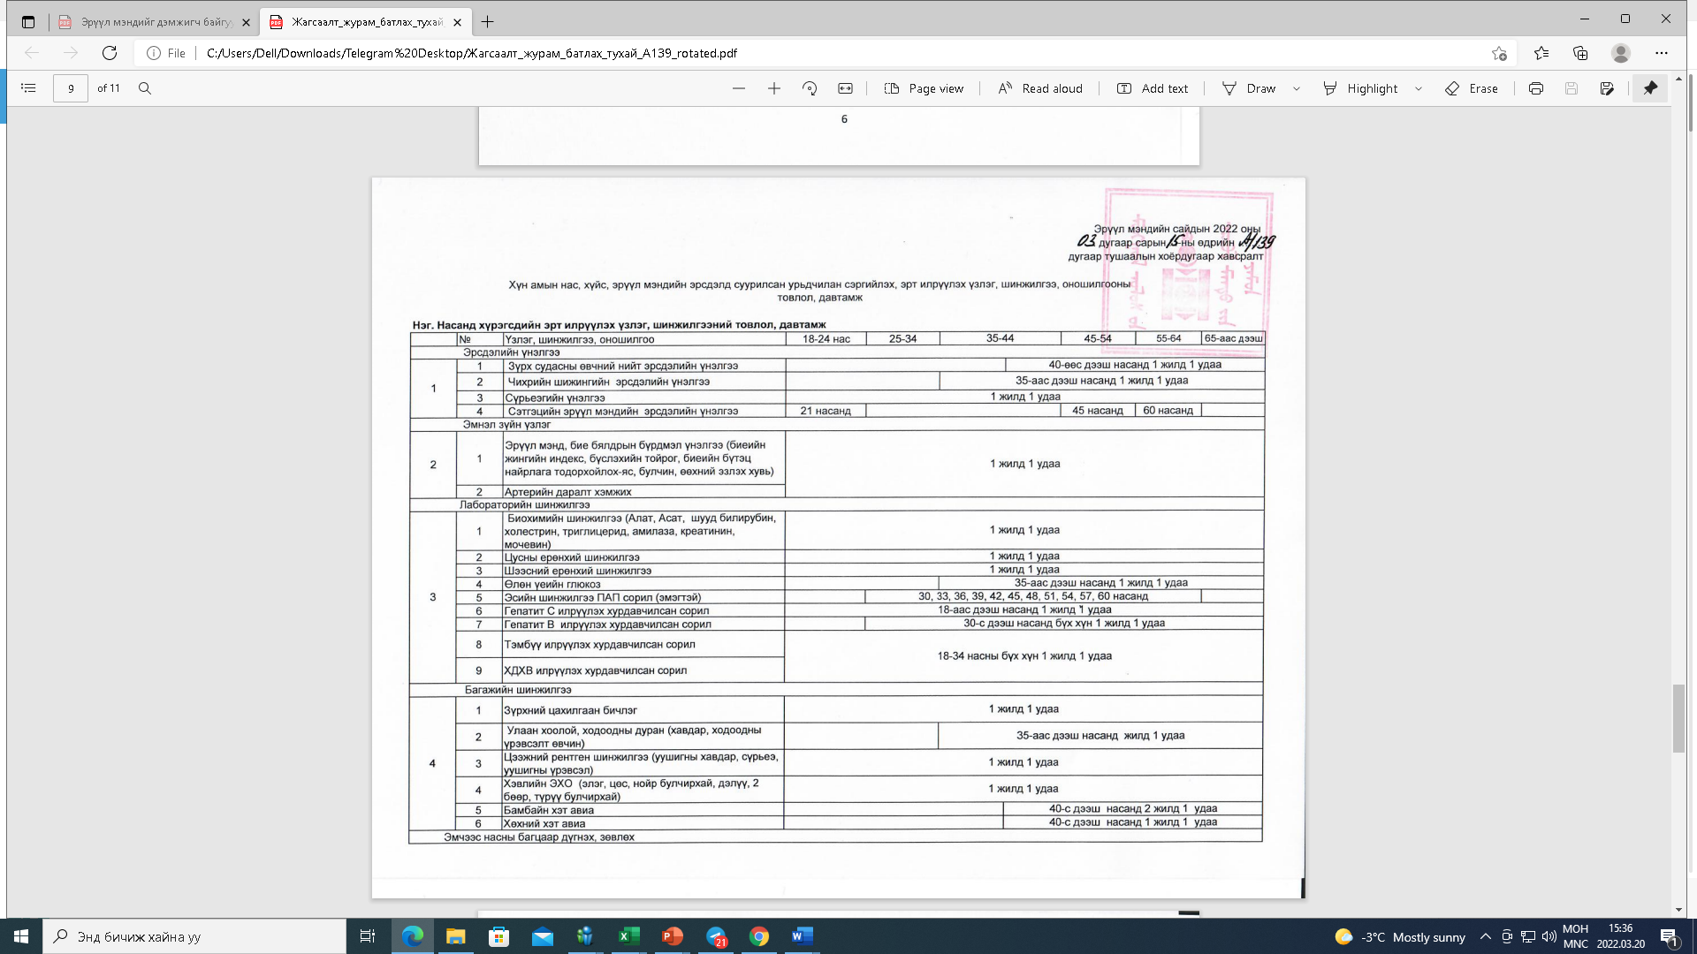
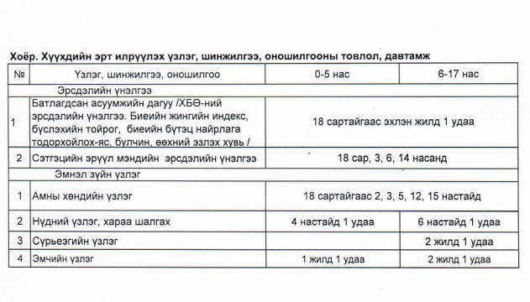
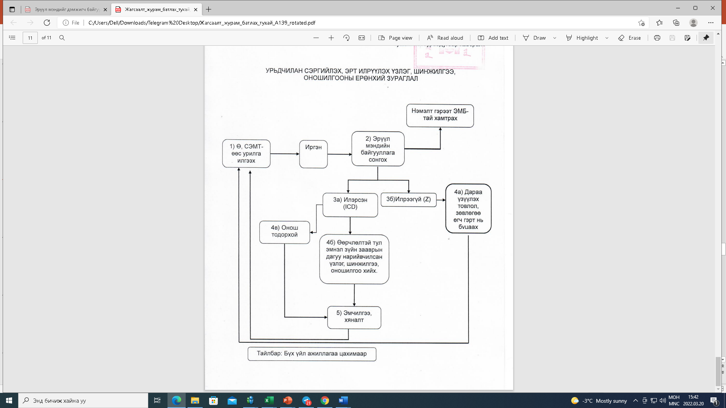
ЭРҮҮЛ МЭДИЙН САЙДЫН А/139

Slide 17
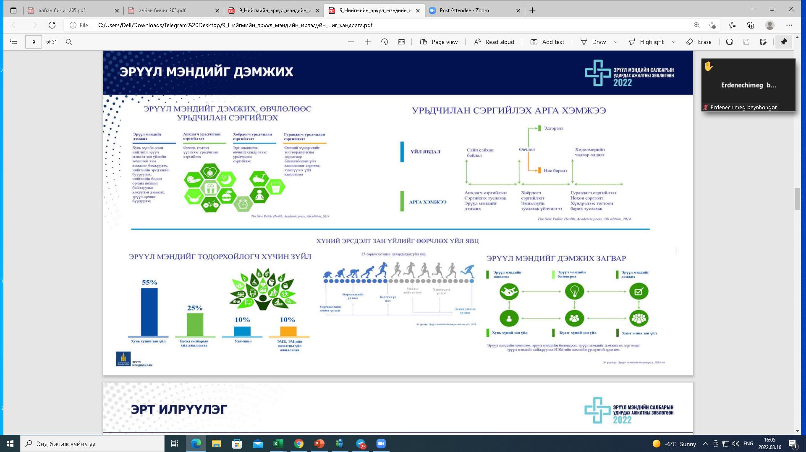

Slide 18

Арга хэмжээний төлөвлөгөө (ЗГҮАМХ)
ЭХ , ХҮҮХЭД, НӨХӨН ҮРЖИХҮЙН ЭРҮҮЛ МЭНД
ХАВДРЫН ЭСРЭГ
ЭЛЭГ БҮТЭН МОНГОЛ
ЭРТ ИЛРҮҮЛЭГ
ХАЛДВАРТ ӨВЧИНТЭЙ ТЭМЦЭХ, СЭРГИЙЛЭХ
ХАРШЛААС СЭРГИЙЛЭХ
ЭРҮҮЛ, ИДЭВХТЭЙ АМЬДРАЛ
ЭРҮҮЛ ЧИЙРЭГ ЭР ХҮН
ОРЧНЫ ЭРҮҮЛ МЭНД
Хөгжлийн бодлого, төлөвлөлт, түүний удирдлагын тухай

Slide 19

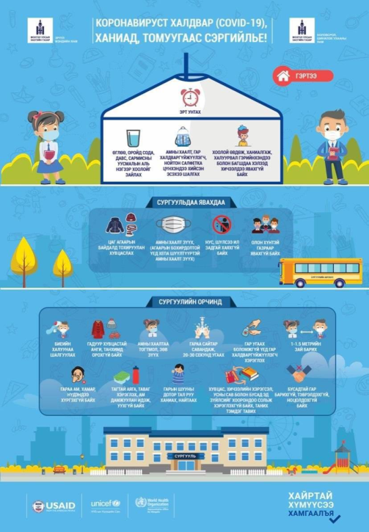
Эрүүл мэндийг дэмжих сан
  Албан болон албан бус боловсрол олгох үйл ажиллагаа:
    Эрүүл мэндийн хичээл “бие даасан”
    Дэлхийн болон тэмдэглэлт өдрүүд
    Харьяа байгууллагууд төрөлжсөн мэргэжлийн чиглэлээр аян, сургалт, сурталчилгаа
2015 хаагдсан
2016
2018 онд сэргэсэн
архи, согтууруулах ундааны онцгой албан татварын 1 хувь
тамхины онцгой татварын 2 хувь
эмийн импортын гаалийн болон нэмэгдсэн өртгийн албан татварын 2 хувь
Notes:
Хөрөнгөөс тус тус бүрдэж, амьдралын буруу хэвшлээс үүдэлтэй өвчин эмгэгээс урьдчилан сэргийлэх, өвчнийг эрт илрүүлэх, архи, тамхины хор уршгийг сурталчлах, эрүүл мэндийг дэмжих, эрүүл мэндийн боловсрол олгох, эмийн зохистой хэрэглээг төлөвлшүүлэх нийгмийн эрүүл мэндийн үндэсний төсөл, хөтөлбөрүүдийн үйл ажиллагааг санхүүжүүлж байсан.
Одоо Засгийн газрын 37 дугаар тогтоолоор баталсан Эрүүл мэндийг дэмжих сангийн хөрөнгийг зарцуулах, хяналт тавих журмын 3-т заасны дагуу ТБ болон ТББ-аас ирүүлсэн төсөл хөтөлбөрийг цахимаар болон цаасан хэлбэрээр хүлээн авч ажлын хэсгийн дүгнэлтээр шалгаруулж байна.тогтоолд заасан журмын дагуу ил тодоор сонгон шалгаруулж байна.

Slide 20

Цаашид анхаарах асуудал
Анхан шатны эрүүл мэндийн байгууллагуудад боломжит үзлэг, оношилгоо, шинжилгээг хийх замаар лавлагаа шатлалын эмнэлгийн ачааллыг бууруулах
Эрт илрүүлгийг үзлэгийг үр дүнтэй, чанартай зохион байгуулах
АНЭ-т ЭМД төв
Хүртээмж, хамралтыг нэмэгдүүлэхийн тулд явуулын амбулатори, лаборатори ажиллууулах
Сүрьеэгийн хавьтлын илрүүлэг үзлэгт иргэдийг бүрэн хамруулах, сорьц
тээвэрлэлт
3. Гепатитгүй монгол төсөл
4. Эрүүл мэндийг дэмжигч байгууллагуудыг нэмэгдүүлэх
5. Эрүүл мэндийн боловсрол олгох
Эрүүл амьдралын хэв маягийг хэвшүүлэх аян
Нийгмийн эрүүл мэндийн тэмдэглэлт өдрүүд
6. ЭМДС-ийн төслийн сонгон шалгаруулалт: улирал бүр
7. Нэмэлт тунгийн дархлаажуулалт

Slide 21
